Slide 1


GABARITO COMENTADO
DA PROVA
OBA 2011 - NÍVEL 2

Slide 2
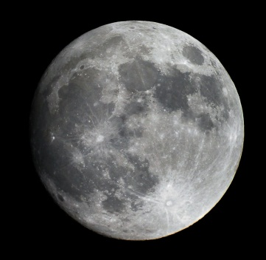
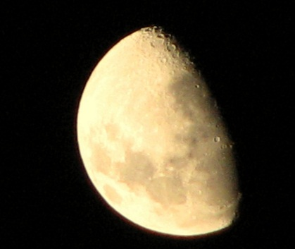
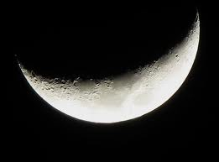
Questão 1) (1 ponto) Fotografias da Lua como estas mostradas abaixo, foram feitas com a luneta que a OBA está distribuindo para as escolas.
Pergunta 1a) (0,5 ponto) Coloque um X sobre a foto que representa a lua cheia.
Pergunta 1b) (0,25 ponto cada acerto) Escreva, abaixo, o nome de um planeta que tem duas luas (começa com M) e o nome de um planeta que não tem nenhuma lua (começa com M ou V)
MARTE
MERCÚRIO ou VÊNUS
Respostas 1b): _ _ _ _ _ _ _ _ _ _ _ _ e _ _ _ _ _ _ _ _ _ _ _ _ _ _
(2 luas)
(0 lua)

Slide 3
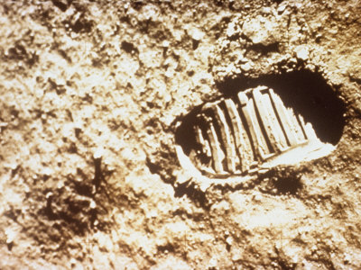
Questão 2) (1 ponto) Em 20 de julho de 1969 dois astronautas caminharam sobre a Lua pela primeira vez. Foi um feito histórico.
Pergunta 2a) (0,5 ponto) Ao lado está uma famosa foto que os astronautas fizeram de uma das suas pegadas deixadas na Lua. Faça um X na afirmação correta, abaixo.
( ) Essa pegada já foi apagada pelas chuvas que caem na Lua.
( ) Na Lua não chove, mas a pegada já foi apagada pelos ventos da Lua.
( ) Na Lua não chove e não tem vento, então essa pegada vai ficar lá para sempre.
X
Pergunta 2b) (0,5 ponto) A Lua, os planetas e as luas dos planetas brilham, mas estes corpos não têm luz própria como o Sol. Então, por que a Lua brilha? Responda abaixo.
PORQUE REFLETE A LUZ DO SOL
Resposta 2b): _ _ _ _ _ _ _ _ _ _ _ _ _ _ _ _ _ _ _ _ _ _ _ _ _ _

Slide 4
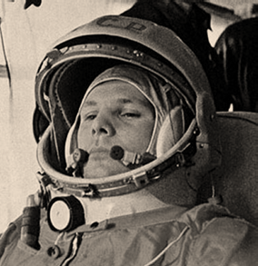
Questão 3) (1 ponto) Em 2011 comemoramos os 50 anos da primeira viagem de um ser humano ao espaço. Em 12 de abril de 1961 Yuri Gagarin tornou-se o primeiro astronauta da história. Ele deu uma volta ao redor da Terra e disse uma frase muito famosa: “A Terra é azul”.
Pergunta 3a) (0,5 ponto) Por que será que ele disse que A Terra é azul? Coloque um X na resposta correta:
( ) Todo mundo sabe que na Terra tem mais água do que terra e que a água é azul! Quando você coloca água num copo transparente você vê a água azulzinha, não é mesmo?
( ) Todo mundo sabe que o ar é azul! O ar aí da sua sala é azulzinho, não é mesmo?
( ) O vidro da janelinha da nave Vostok 1 era azul, por isso ele disse que a Terra era azul.
( ) A luz branca que vem do Sol é a mistura das cores que vemos no arco-íris, logo o azul está entre elas. A cor azul é a mais espalhada pela atmosfera, para todos os lados, por isso da Terra vemos o céu azul e do espaço parece que toda a Terra é azul.
X
Pergunta 3b) (0,5 ponto) Quantas voltas deu a Terra ao redor do Sol desde o dia do voo de Yuri Gagarin até o dia 12 de abril de 2011? Quer ajuda? Lembre-se que quando faz aniversário é porque a Terra deu mais uma volta ao redor do Sol.
50
Resposta 3b): _ _ _ _ _ _

Slide 5
Questão 4) (1 ponto) (0,2 ponto para cada acerto) Escreva diante de cada resposta o valor que responde corretamente cada pergunta.
Pergunta 4a) Quantas são as luas da Terra?
1
Resposta 4a): _ _ _ _ _ _ _
Pergunta 4b) Quantas são as luas de Marte?
2
Resposta 4b): _ _ _ _ _ _ _
Pergunta 4c) Quantas são as luas de Plutão?
3
Resposta 4c): _ _ _ _ _ _ _
Pergunta 4d) Quantos são os planetas rochosos?
4
Resposta 4d): _ _ _ _ _ _ _
Pergunta 4e) Quantas são as estações do ano?
4
Resposta 4e): _ _ _ _ _ _ _

Slide 6
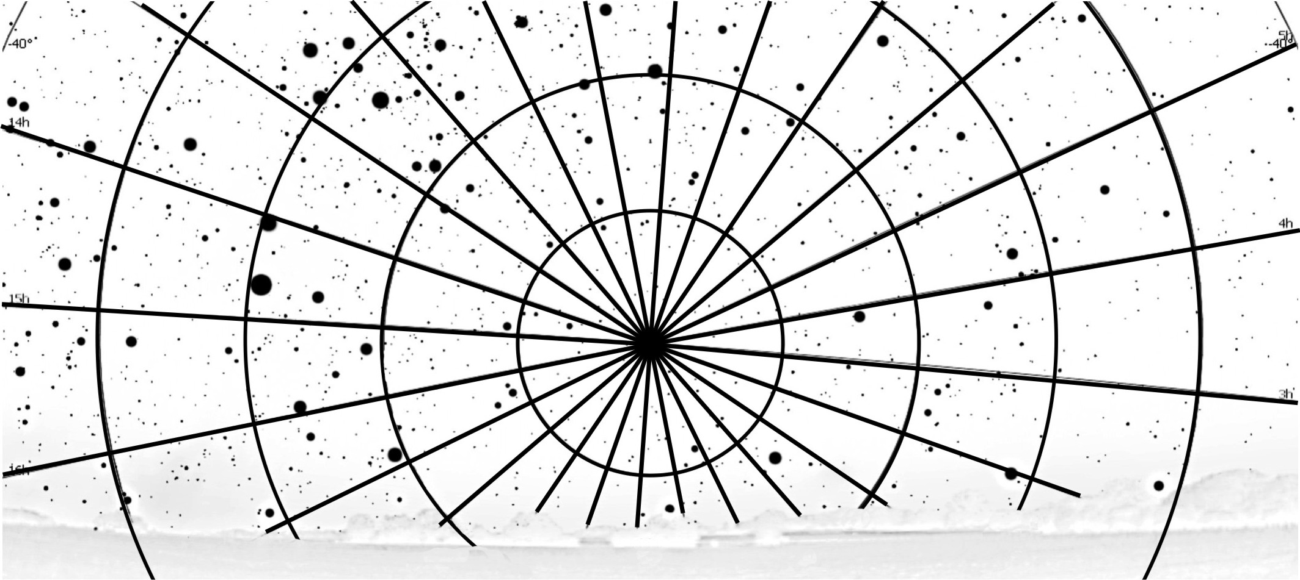
Questão 5) (1 ponto) Todo ano enviamos para as escolas participantes da OBA sugestões de atividades observacionais. Abaixo está a imagem do céu que enviamos para as escolas este ano. Era para os professores orientarem os alunos para observarem o Cruzeiro do Sul, achar o Polo Celeste Sul e a Direção Cardeal Sul.
Pergunta 5a) (0,5 ponto) Faça um círculo ao redor da constelação do Cruzeiro do Sul.
Pergunta 5b) (0,5 ponto) (0,25 ponto cada acerto) Coloque um X sobre o Polo Celeste Sul e um Y sobre a Direção Cardeal Sul.
Observação: A base desta figura representa o horizonte do observador.
X
Y

Slide 7
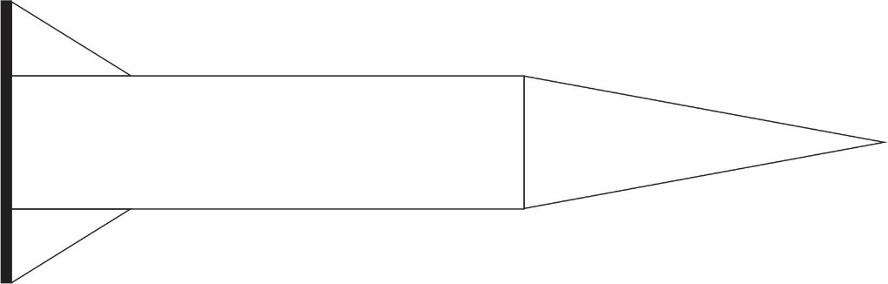
Questão 6) (1 ponto) Foguetes são construídos para o transporte de cargas e pessoas ao espaço. O foguete pode ser dividido em duas partes. Na parte de baixo ficam o motor e o tanque de combustível.
Na parte de cima são transportadas cargas e pessoas.
Pergunta 6a) (0,5 ponto)
Desenhe um foguete no espaço ao lado.
Desenhe aqui o seu foguete.
Observação: o desenho só precisa ser parecido com este.
Pergunta 6b) (0,5 ponto)
Sobre o foguete que desenhou coloque um grande X no local onde ficam os astronautas.

Slide 8
Questão 7) (1 ponto) Os foguetes são usados para colocarmos satélites para girarem ao redor da Terra, ou seja, em órbita.
Pergunta 7) (1 ponto) Faça um grande X sobre o desenho que mostra o caminho (linha tracejada) de um satélite artificial (representado por uma carinha) que faz pelo menos uma volta completa em torno da Terra
Terra
Terra
Terra
Terra

Slide 9

Questão 8) (1 ponto) A cada ano cresce o número de queimadas no Brasil e no mundo. As áreas queimadas e os locais de incêndio podem ser identificados em imagens de satélites.
Pergunta 8a) (0,5 ponto) Faça um X na parte da imagem que representa a fumaça (cor cinza e comprida) de um incêndio
Pergunta 8b) (0,5 ponto) Faça um Y numa das áreas da imagem que representa uma área já queimada (manchas pretas).
X
Observação: O Y pode estar sobre qualquer uma das áreas pretas.
Y

Slide 10
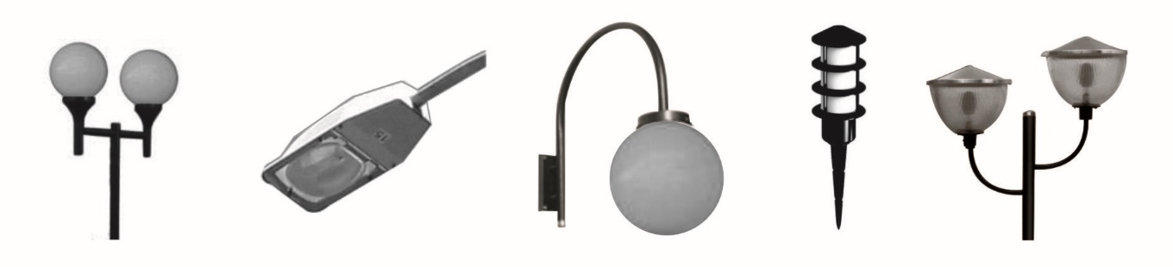
Questão 9) (1 ponto) Como você já deve ter percebido, o brilho da Lua cheia nos impede de ver, de noite, as estrelas mais fracas, logo, vemos menos estrelas.
Pergunta 9a) (0,5 ponto) Qual é o nome da estrela que nos impede de ver todas as outras estrelas, durante o dia?
SOL
Resposta 9a): _ _ _ _ _ _ _
Pergunta 9b) (0,5 ponto) A iluminação pública e de jardim, malfeita, também nos impede de ver as estrelas mais fracas. Se continuarmos assim, no futuro não veremos nenhuma estrela.
Coloque um grande X sobre a luminária que não desperdiça luz, pois ilumina só o chão.
Observação: Se na sua casa tem luminária que ilumina o céu, explique para seus pais que eles estão desperdiçando energia, gastando mais dinheiro e poluindo o céu!

Slide 11
Questão 10) (1 ponto) Você não gosta de perder dinheiro, não é mesmo? Seus pais também não. Então vamos ajudá-los a gastar menos dinheiro com a conta de energia elétrica.
Pergunta 10) (0,2 ponto para cada acerto) Abaixo temos uma longa lista de atitudes corretas e incorretas que você pode ter para evitar (ou não) o desperdício de energia elétrica. Escreva CORRETO somente nas atitudes corretas.
CORRETO
Abrir as janelas e aproveitar a luz do sol.
_ _ _ _ _ _ _ _ _ _ _
CORRETO
_ _ _ _ _ _ _ _ _ _ _
Manter a geladeira longe de fontes de calor.
CORRETO
Desligar a TV quando não estiver assistindo.
_ _ _ _ _ _ _ _ _ _ _
_ _ _ _ _ _ _ _ _ _ _
Pintar as paredes de sua casa com cores escuras.
_ _ _ _ _ _ _ _ _ _ _
Abrir a geladeira para se refrescar nos dias quentes.
CORRETO
_ _ _ _ _ _ _ _ _ _ _
Juntar muitas peças de roupa para lavar e passar de uma só vez.
_ _ _ _ _ _ _ _ _ _ _
Ligar o ar condicionado abrindo portas e janelas, para ajudar a ventilação.
CORRETO
_ _ _ _ _ _ _ _ _ _ _
Usar produtos que gastem menos energia e que tenham o selo PROCEL.

Slide 12








Contatos:
 | @obabr
 | @oba_olimpiada
 | obaoficial
 | canal_oba_mobfog
 | oba.secretaria@gmail.com
 | (21) 98272-3810
 | (21) 2334-0082 (21) 4104-4047 (21) 2254-1139
www.oba.org.br

